Slide 1
제품의 문화적 특징이 구매의도에 미치는 영향 - 확장된 TRA 모델을 기반으로
The Influence of Cultural Characteristics of a Product on Purchase Intention - Based on the Extended TRA Model.
지도교수 :윤성준
경기대학교 글로벌비즈니즈학과 등호
E-mail: denghaotom@gmailcom

Slide 2
목차
서론
이론적 배경
연구 방법
연구모형 및 가설 제출
시사점 및 한계점
앞으로 연구 방향

Slide 3
나는 왜 이 연구를 선택하었습니까 ?
대학 시절에 한국어를 배우고 한국 문화에 관심을 가지면서, 한국이 문화를 내보내고 다양한 분야에서 문화를 활용하는 데 매우 열심히 노력한다는 것을 알게 되었습니다. 한국인들은 민족 중심주의(애국주의)적인 성향이 강하며, 이는 한국인들이 “신토불이” 라는 신념에서 비롯되었습니다. 이러한 성향은 한국인들이 전통 문화적 특성을 제품과 서비스 홍보에 활용하는 데 능숙하게 만들었습니다.
현재 저는 중국 대학에서 국제 교류 및 유학생 육성 업무를 담당하고 있으며, 우수한 문화의 역할과 전파에 대한 연구도 제 업무의 일환입니다. 중국 제조 산업의 발전과 국가적인 문화 자신감의 구축으로 인해, 현재 중국의 청년들은 중국 문화 특징을 대표하는 국내 브랜드에 대한 관심이 높아지고 있습니다. 그러나 이에 상응하는 제품 문화 특성은 거의 언급되지 않았습니다.
박학 과정을 수강할 때 미국 교수와 한국 교수를 통해 제품의 문화적 특성에 대한 연구 방법을 알게 되었고, 제품의 문화적 특성의 중요성과 연구 이론의 타당성을 깨닫게 되었습니다.

Slide 4
중국 제품의 문화적 특징 연구 (국조)
미국과 한국 제품의 문화적 특성 연구
문화마케팅연구
문화연구

Slide 5

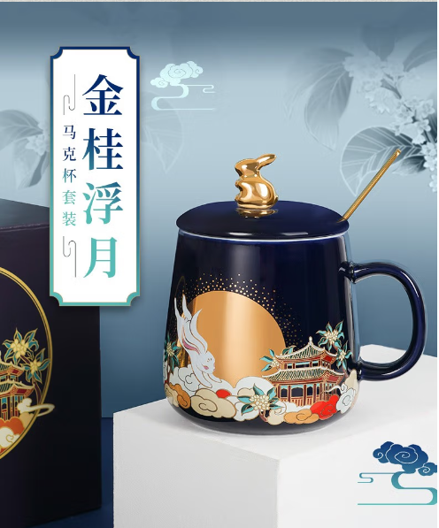

Slide 6



Slide 7
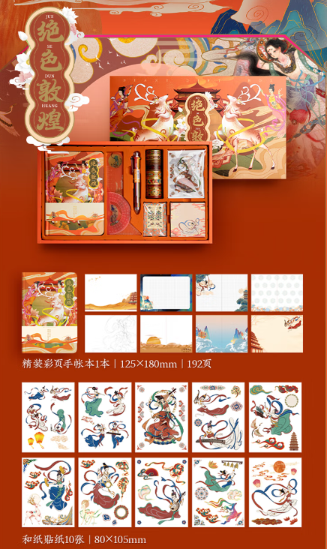
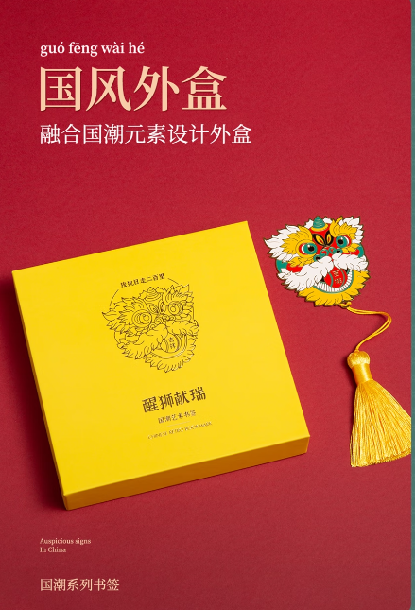
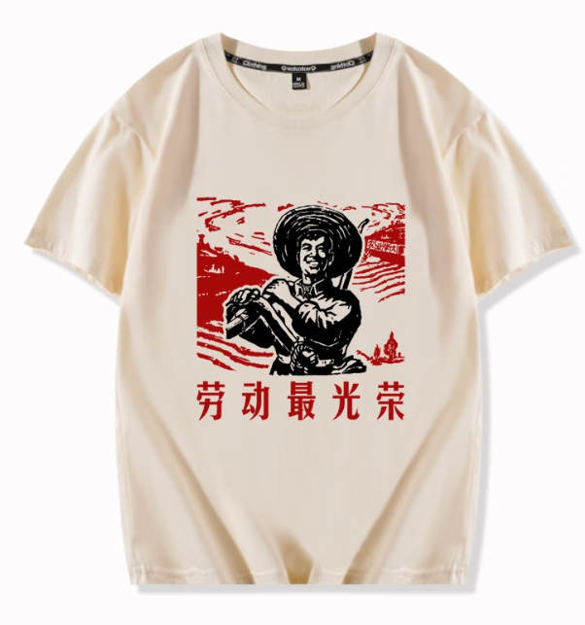

Slide 8
2.이론적 배경
2.1 제품의 문화적 특성(ccp)
Littrell et al. (1993)는 제품의 진실성이 다섯 가지 주요 특성을 확인했습니다. 독창성과 독특성, 장인 정신, 문화적 역사적 무결성, 미적 요소, 그리고 기능과 사용입니다.
한국 학자 고은주는 이 이론을 활용하여 한국의 전통 문화 제품을 연구하고 정리하였으며, 한국, 미국, 일본 소비자들의 한국 문화 제품에 대한 태도를 비교하였습니다. 그리고 각 국가의 소비자들이 제품의 문화적 특성에 대해 다른 관심사를 가지고 있음을 발견하였으며, 이를 바탕으로 다른 국가에 대해 다른 제품 마케팅 전략이 필요하다는 결론을 내렸습니다.
선행 연구에서는, 문화적 마케팅의 관점에서 최종 목적은 제품이나 서비스를 더 쉽게 판매하고 이익을 창출하는 것입니다. 따라서, 일부 학자들은 "상징적 내용 (symbolic content)" 즉, 주로 상징적 내용에서 가치가 유래된 제품만을 포함해야 한다는 것을 강조하며, "독창성과 독특성, 장인 정신, 문화적 역사적 무결성, 미적 요소, 그리고 기능과 사용"이라는 특징을 갖춘 경험 상품 및 크리에이티브 요소가 상당한 산업을 포함하는 소비자 시장을 대상으로 하는 "제품의 문화적 특성(ccp)"의 정의를 제안합니다 (Peltoniemi, 2015, p. 43).

Slide 9
2.이론적 배경
2.2 사전 지식
Brucks (1985)는 사전 지식을 대체 제품에 대한 정보의 양과 지식의 인식을 포함하는 객관적 및 주관적 지식의 총합으로 정의했습니다.
양재장과 이상근 (2014)은 소비자들의 구매 의사 결정을 증가시키기 위해서는 관련 제품이나 서비스에 대한 설명과 정보가 필요하며, 이를 통해 소비자들이 충분한 사전 지식을 기억할 수 있도록 해야 한다고 주장했습니다.
한국에서의 국내 연구에 따르면, 김화동 (2016)은 온라인 쇼핑 가치에 기여하는 요소인 편리성, 정보, 관심 및 제품 정보 구매 의도 간의 관계에서 사전 지식에 대한 유의한 통제 효과를 발휘합니다.
과거 연구를 종합적으로 검토한 결과, 선행 지식은 정보 처리 능력을 향상시키고 작업 해결 속도와 효율성을 높이는 요소로 정의됩니다. 제품 구매 분야에서 사전 지식은 구매 결정에 영향을 미치는 요소입니다. 따라서 본 연구에서는 제품 문화적 특성에 대한 이해 수준, 즉 사전 지식이 제품 구매 의사 결정에 영향을 미치는지 여부를 결정하기 위해 새로운 선행 변수로 선행 지식을 추가하고 이를 합리적 행동 이론에 적용할 것입니다.

Slide 10
2.이론적 배경
2.3 소비자 민족 중심주의(HIGH/LOW)
William G. Sumner(1906)은 문화 중심주의를 "자신의 그룹이 모든 것의 중심이 되는 시각으로 모든 다른 그룹은 그것에 따라 평가되는 것"이라고 설명했습니다.
Shimp & Sharma(1987)은 소비자의 문화 중심주의를 소비자가 다른 나라에서 제품을 구매하는 것이 적절하지 않거나 심지어 비도덕적일 수 있다고 생각할 수 있다고 말합니다. 외국 제품을 구매하는 것은 국내 일자리를 없애고 경제에 해를 입히는 것으로 여겨질 수 있습니다.
소비 결정은 특정 시간과 공간에서 다른 문화와 연결되어 있습니다. 예를 들어 많은 나라에서 '미국화'에 대한 저항감이 있습니다. 이러한 소비자의 민족주의는 모든 국가에 존재할 수 있으며, 기업에 중요한 문제를 일으킬 수 있습니다. (Shaw and Clarke, 1998, p.165)
제품의 문화적 특성에는 특유의 역사성, 독특성이 포함되어 있으므로, 소비자의 문화 중심주의를 일으킬 수 있습니다. 또한, 반글로벌화의 배경에서 각국의 무역 보호주의가 높아지면서, 소비자의 문화 중심주의가 제품 구매 결정에 영향을 미칠 수 있습니다.

Slide 11
2.이론적 배경
2.4 TRA이론
합리적 행동 이론(Theory of Reasoned Action, TRA)은 개인의 태도와 믿음이 그들의 행동에 어떻게 영향을 미치는지 설명하는 사회심리학 모델입니다.
TRA는 Martin Fishbein과 Icek Ajzen이 1975년 처음 소개되었으며, 건강, 교육 및 기타 분야와 관련된 행동을 이해하고 예측하는 데 널리 사용되고 있습니다.
TRA는 개인의 행동이 주로 그들이 그 행동을 수행하려는 의도에 의해 영향을 받는다고 제안합니다. 이 의도는 다시 그들의 태도와 주관적 규범에 의해 영향을 받습니다.
여기서 태도는 개인의 행동에 대한 긍정적 또는 부정적인 평가를 나타내며, 주관적 규범은 그 행동에 참여하거나 참여하지 않을 것을 인지하는 사회적 압력을 나타냅니다.
태도와 주관적 규범은 개인의 행동 의도를 결정하고, 이는 개인의 행동을 지도합니다.

Slide 12
3. 연구 방법:
빅데이터와 설문 조사를 결합하여 사용합니다.
이 연구에서는 작성자가 중국의 신라 마이크로블로그 (SNS) 인 신라 마이크로블로그에서 "국조"에 관한 데이터를 수집하고 설문 조사 방법을 결합하여 수행했습니다. 대형 데이터는 이미 수집이 완료되어 데이터 정리 단계에 있으며, 약 1,600 건 정도의 데이터가 있습니다.
워드 클라우드 분석, 상관 분석, 시각화 분석을 사용하고, 한국 및 미국 학자들의 선행 연구를 고려하여 설문지를 작성하여 온라인으로 배포하는 방식을 채택했습니다.
조사 대상은 초기로 중국의 18-30세 청년 소비자로 설정되었습니다.

Slide 13
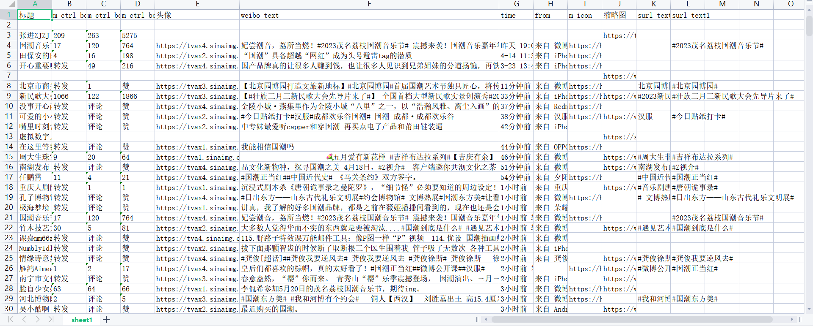
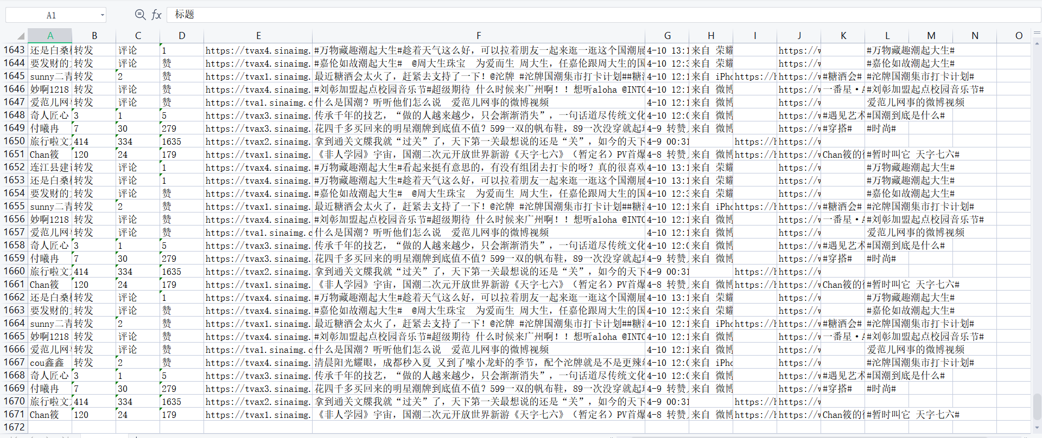

Slide 14
4 연구 모형 및 가설 제출
소비자 민족 중심주의 (HIGH/LOW)
H3
제품의 문화적 특징(CCP)
H1
태도 (AP)
H4
구매의도 （PI）
주관적 규범（SN）
H5
사전 지식
(PK)
H2
Notes:
H1 Cultural Characteristics of Products(CCP)对Attitude of Products(AP)有显著的正向影响
H2 Prior Knowledge(PK)对)对Attitude of Products(AP)有显著的正向影响
H3 Consumer Ethnocentrism(HIGH/LOW)对Attitude of Products(AP)有调节作用
H3.1 Consumer Ethnocentrism(HIGH)对Attitude of Products(AP)有负面调节作用
H3.2 Consumer Ethnocentrism(LOW)对Attitude of Products(AP)有正面面调节作用
H4 Attitude of Products(AP)对Purchase Intention（PI）有显著的正向影响
H5 Subjective Norms（SN）对Purchase Intention（PI）有显著的正向影响

Slide 15
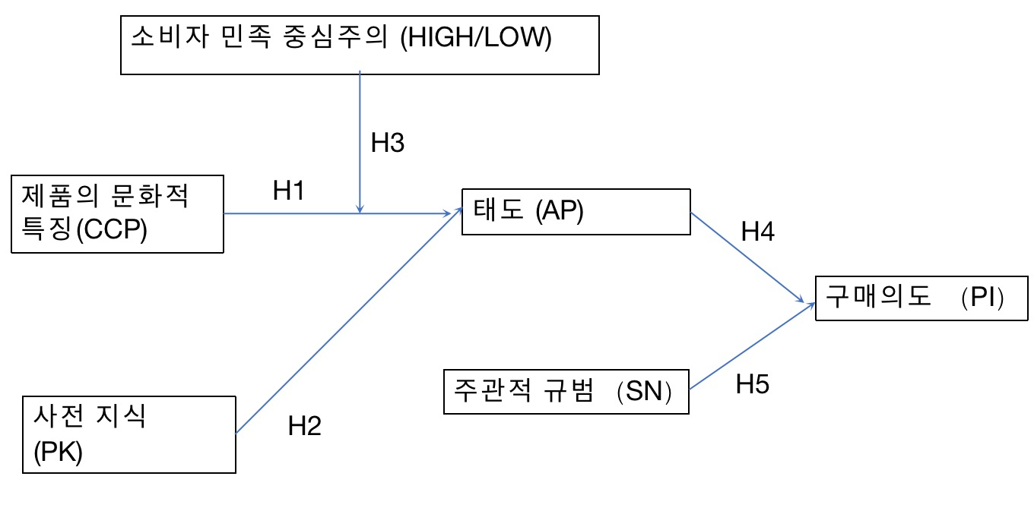
4 연구 모형 및 가설 제출
H1 제품의 문화적 특성(CCP)은 제품 태도(AP)에 유의한 긍정적인 영향을 미칩니다.
H2 선행 지식(PK)은 제품 태도(AP)에 유의한 긍정적인 영향을 미칩니다.
H3 소비자의 민족중심주의(HIGH/LOW)는 제품 태도(AP)에 조절 효과를 미칩니다.
H3.1 소비자의 민족중심주의(HIGH)는 제품 태도(AP)에 부정적인 조절 효과를 미칩니다.
H3.2 소비자의 민족중심주의(LOW)는 제품 태도(AP)에 긍정적인 조절 효과를 미칩니다.
H4 제품 태도(AP)는 구매 의도(PI)에 유의한 긍정적인 영향을 미칩니다.
H5 주관적 규범(SN)은 구매 의도(PI)에 유의한 긍정적인 영향을 미칩니다.

Slide 16
5. 시사점 및 한계점
연구 이론적으로는 TRA 이론은 사회과학 분야에서 일반적으로 사용되며 경영학 분야에서도 광범위하게 적용되고 있습니다. 본 연구에서는 소비자의 선행 변수인 선입견 지식과 제품의 문화적 속성, 그리고 조절 변수인 민족중심주의를 추가하여 모델을 재구성하고 확장하였습니다. 이는 향후 연구자들에게 강력한 참고 자료를 제공해 주었습니다.
연구 방법적으로는 본 논문은 빅데이터 연구 방법을 모델 구축에 사용하여 더욱 신뢰성과 객관성을 강화하였습니다.
실제 응용적으로는 중국 제품의 문화적 특징, 특히 국조 상징적 의미를 가진 제품의 구매 의도에 관한 연구는 상대적으로 적은 편이며, 한국 내에서도 연구가 부족합니다. 또한 TRA 이론을 통한 중국 기업의 제품 구매 의사 향상을 위한 문화적 특성의 활용에 대한 실증 연구는 이번 연구가 처음이며, 실제로 중국을 비롯한 다국적 기업들이 중국에서의 마케팅 전략을 개발하는 데에도 새로운 아이디어를 제공하였습니다.

Slide 17
5. 시시점 및 한계점
TRA 이론은 사회과학 분야에서 일반적으로 사용되고 있으며, 경영학 분야에서도 광범위하게 적용되고 있습니다. 그러나 새로운 변수를 추가했음에도 불구하고 아직도 부족한 점이 있어서 이 문화적 특징 소비 행동을 완전히 설명하기에는 제한이 있을 수 있습니다.
현재 제품의 문화적 속성에 대한 연구는 중국과 한국 모두에서 더 많은 연구와 통합이 필요합니다. 본 연구에서는 한국 및 미국의 연구 학자들이 제시한 변수와 차원을 직접 중국의 국조 제품에 적용했는데, 이는 중국의 국정과 실정과 일치하지 않을 수도 있으며, 따라서 더 많은 연구와 논의가 필요합니다.
실증 연구 결과가 아직 공개되지 않은 상황에서, 만약 이러한 가정들이 성립한다고 가정한다면, 국내외 기업은 모두 문화의 힘에 대해 보다 더 신경써야 합니다. 제품과 서비스에서 전통 문화 요소를 활용하고 홍보하며 제품의 경쟁력을 향상시켜야 합니다.

Slide 18
6.앞으로 연구 방향
현재 중국에서 진행되는 문화 출력과 문화 해외 진출은 종종 이데올로기와 관련된 것으로 비난받습니다.
한편, 대한민국은 대중문화의 출력을 이루어내고, 전 세계의 청소년들의 취향을 잘 파악하였습니다. 보다 부드럽고 효과적인 문화 출력 방법에 대한 연구는 매우 중요한 과제입니다.
중국의 청소년들을 연구 대상으로 한 이후에, 저자는 외국인 청소년들을 연구 대상으로 제품의 문화적 요소가 그들에게 미치는 영향을 탐구할 것입니다.

Slide 19
문화와 유통의 결합에 대한 생각, 즉 유통업계가 마케팅을 할 때 고려할 수 있는 문화적 요소.
서비스 지향성: 유통 업계는 일반적으로 고객에게 우수한 서비스 경험을 제공하는 것을 강조합니다. 이는 친절한 판매원, 편리한 쇼핑 환경, 효율적인 물류 및 서비스 등을 포함합니다. 유통 업계는 고객과의 좋은 관계를 중요시하며, 고객의 요구와 기대를 충족시키기 위해 노력합니다.
혁신과 변화: 유통 업계는 경쟁이 치열한 산업으로서 혁신과 변화를 지속적으로 추구하는 것이 경쟁 우위를 유지하는 핵심입니다. 디지털화와 기술 발전의 영향을 받으며, 유통 업계는 새로운 비즈니스 모델, 마케팅 전략 및 기술 적용을 탐색하여 소비자의 변화와 요구에 대응합니다.
다양성과 포용성: 유통 업계는 다양한 고객 집단에 직면해야 하므로 문화적 특성에서 다양성과 포용성을 강조합니다. 이는 다른 문화적 배경, 가치관 및 소비 습관을 존중하고, 다양한 제품 선택과 서비스를 제공하여 다양한 고객 집단의 요구를 충족시키는 것을 포함합니다.
지속 가능한 발전: 현대 사회에서 지속 가능한 발전은 유통 업계에서 무시할 수 없는 문화적 특성이 되었습니다. 유통 업계는 포장 폐기물 감소, 에너지 절약, 지속 가능한 구매 및 재활용 등과 같은 환경 친화적인 실천을 촉진하기 위해 노력하고 있습니다. 기업은 사회적 책임을 점점 더 중시하며, 사회 및 환경의 지속 가능성에 관심을 기울입니다.
협력과 협업: 유통 업계는 일반적으로 공급 업체, 유통 업체, 소매 업체 및 기타 협력 파트너와의 협력 관계를 구축해야 합니다. 문화적 특성에서 협력과 협업을 강조하여 공동 이익과 공동 성장을 촉진합니다. 파트너십의 수립과 유지는 유통 업계의 성공에 매우 중요합니다.

Slide 20
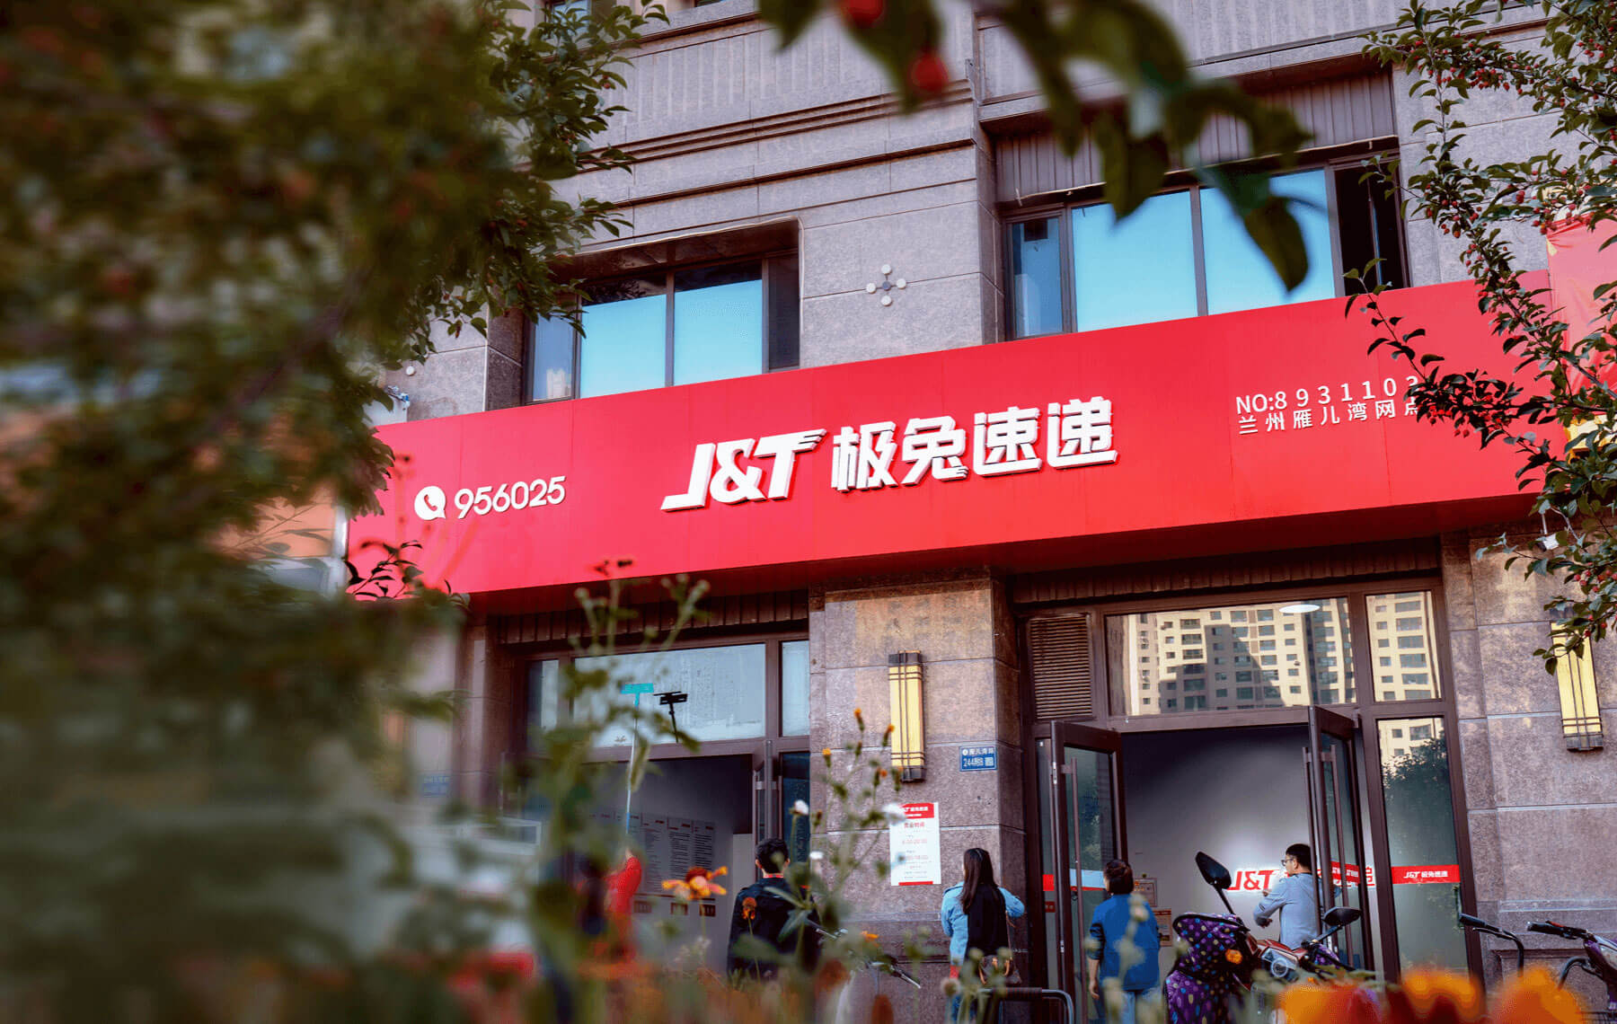

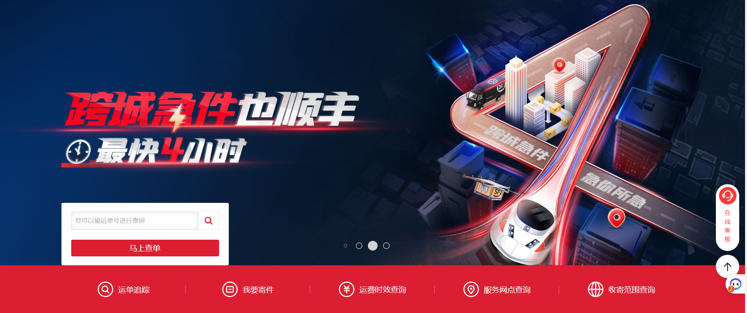


Slide 21
THE END
감사드립니다.

